Slide 1
MODELO MULTIDIMENSIONALES
DATA WAREHOUSE

Slide 2
INTRODUCCIÓN
ARQUITECTURA DE DATOS CENTRALIZADAS
Generación 0: Sistemas transaccionales
Los sistemas transaccionales (OLTP, OnLine Transaction Processing), su desarrollo es parejo al de las bases de datos, concretamente al modelo relacional y lenguaje de consulta SQL.

Slide 3
SISTEMAS TRANSACCIONALES
Implementan un patrón crítico cuya misión es soportar las operaciones de negocio, fundamentalmente mediante la gestión de las transacciones.
Se entiende por transacción como una unidad de trabajo que generalmente implica un cambio de estado de una o varias bases de datos.

Slide 4
SISTEMAS TRANSACCIONALES
Una transacción, por definición, es atómica, esto quiere decir que, o todas las operaciones que compones la unidad de trabajo se ejecutan satisfactoriamente, o todas fallan (se cancelan).

Slide 5
SISTEMAS TRANSACCIONALES
Ejemplo:
El pago con una tarjeta de débito implica una unidad de trabajo que es necesariamente atómica: la disminución de saldo en la cuenta corriente del comprador se tiene que corresponder con el incremento de la del vendedor por el mismo importe.

Slide 6
SISTEMAS TRANSACCIONALES
Los sistemas OLTP, soportados por bases de datos que llamaremos transaccionales, se encargan de registrar las actividades diarias del negocio, como la recepción de pedidos, la gestión del inventario, las ventas, etc. Entre los sistemas que se incluyen podemos destacar:

Slide 7
SISTEMAS TRANSACCIONALES
SCADA (1) (Supervisory Control And Data Adquisition).
MES (Manufacturing Execution Systems).
ERP (Enterprise Resource Planning).
CRM operacional (1) (Customer Relationship Management)

Slide 8
SISTEMAS TRANSACCIONALES
Es importante resaltar que los datos operacionales no se limitan a medidas exclusivamente transaccionales, como importes, unidades vendidas o número de operaciones bancarias; reflejan también los detalles que, por ejemplo, acompañan a un proceso de venta en una tienda en línea: tiempo de sesión, dispositivo utilizado, páginas visitadas, carros abandonados, etc. También se incluyen los datos generados por las máquinas. En definitiva todo lo que es consecuencia de la operativa del negocio.

Slide 9
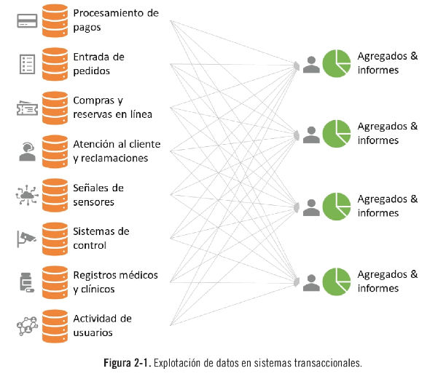
SISTEMAS TRANSACCIONALES

Slide 10
SISTEMAS TRANSACCIONALES
Es imprescindible que las bases de datos transaccionales mantengan la integridad y la consistencia de sus datos. Para ello se definieron las propiedades ACID (Atomicity, Consistency, Isolation, Durability).
Desde el punto de vista tecnológico, la adhesión a esta propiedades hace que los sistemas OLTP estén soportados por bases de datos relacionales.

Slide 11
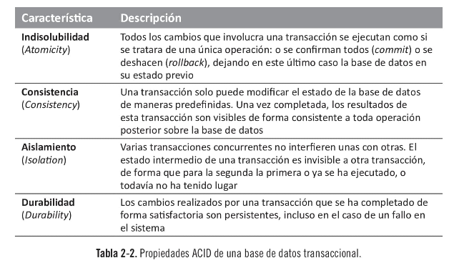
SISTEMAS TRANSACCIONALES

Slide 12
SISTEMAS TRANSACCIONALES
Los sistemas OLTP generan datos operacionales en tiempo real (pueden manejar millones de transacciones por minuto, con tiempos de respuesta por debajo del segundo), con un formato estructurado en el caso de las transacciones, pero incluyendo datos semiestructuados y no estructurados, como comentarios de los clientes, grabaciones de llamadas telefónicas, vídeos de seguridad, etc.

Slide 13
SISTEMAS TRANSACCIONALES
Sin embargo desde el punto de vista del consumo y análisis del dato, los sistemas OLTP, presentan grandes inconvenientes:
Cada aplicación es responsable de los datos que gestiona, no existiendo una conformidad en cuanto a los modelos de datos, formatos de almacenamiento y tecnologías de procesamiento.

Slide 14
SISTEMAS TRANSACCIONALES
Cada aplicación hace un uso muy particular de la base de datos, no estando documentado para el acceso de una aplicación externa que quiera explotar los datos.
Estos sistemas no están pensados para almacenar una gran profundidad histórica, sino que guardan los datos necesarios para poder poner en contexto las operaciones. No soportan consultas que supongan cierta temporalidad.

Slide 15
SISTEMAS TRANSACCIONALES
El diseño del modelo de datos y el almacenamiento está optimizado para transacciones, no para consultas analíticas.
La concurrencia de operaciones suele ser muy elevada, con lo que los requerimientos de aislamiento transaccional son muy exigentes, cosa que no ocurre con las cargas analíticas, que no son, transaccionales.

Slide 16
INTRODUCCIÓN
ARQUITECTURA DE DATOS CENTRALIZADAS
Generación 1: data warehouse
Con el fin de resolver estas dificultades, aparece un nuevo patrón (década de los 80) de almacenamiento enfocado a soportar cargas analíticas.

Slide 17
DATA WAREHOUSE
Esencialmente, es un repositorio central de datos analíticos que se nutre de los sistemas OLTP y de algunos orígenes externos, cuya finalidad es proporcionar información completa, precisa y comprensible para la toma de decisiones.

Slide 18
DATA WAREHOUSE
Como disciplina el data warehousing comprende el diseño y la implementación de los procesos, sistemas y herramientas para el acceso a datos en fuentes dispares, su reconcialiación, limpieza y transformación, y su almacenamiento final de una forma estructurada que permite un acceso sencillo y eficiente.

Slide 19
DATA WAREHOUSE
La irrupción del concepto del data warehouse, supuso la separación formal de entornos: el operacional, para carga transaccionales y datos relacionados con la operativa del negocio, y el entorno de información, para las cargas y usos analíticos.

Slide 20
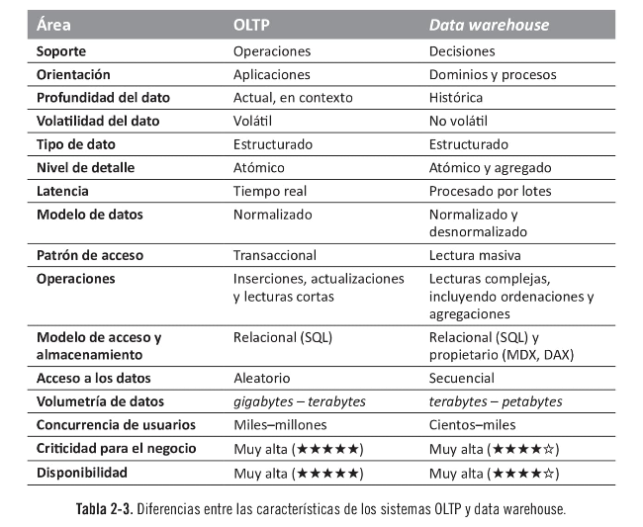
DATA WAREHOUSE

Slide 21
DATA WAREHOUSE
Características:
Integración: Debe ser alimentado por los sistemas OLTP y otras fuentes externas. Esto implica extraer los datos de los sistemas origen, transformarlos y combinarlos para, al final, cargarlos en el data warehouse. Como ya sabemos estos procesos reciben el nombre de ETL (Extract, Transform, Load).

Slide 22
DATA WAREHOUSE
Características:
Modelado: Error muy habitual es concebir el data warehouse como una copia de las tablas de las bases de datos OLTP. Por lo tanto, el modelo de datos, tanto a nivel lógico como físico (indexación, división de particiones, materialización de consultas, etc.) debe ser diferente en cada entorno. En sistemas OLTP, los datos se organizan mediante un modelo normalizado entidad-relación, mientras que en el data warehouse los modelos predominantes son dimensionales (desnormalizados).

Slide 23
DATA WAREHOUSE
Características:
Análisis: Un separación y organización del dato analítico favorece la consolidación de otros patrones de consumo, como el análisis descritivo multidimensional (OLAP, OnLine Analytical Preccessing), que permite una consulta rápida en interactiva sobre los datos, y el análisis predictivo.

Slide 24
DATA WAREHOUSE
Un aspecto importante en el funcionamiento de un data warehouse es la gestión del cambio. Ciertos datos, aquellos que permiten establecer un contexto, van evolucionando con el tiempo. Los clientes varían su ocupación, estado civil, o bien cambian de lugar de residencia; los productos son asignados a nuevas secciones o banda de precios.

Slide 25
DATA WAREHOUSE
Desde el momento en que el data warehose debe ofrecer una visión histórica de la información, una funcionalidad esperada es la de proporcionar el dato en el contexto en el que fue generado; por ejemplo, si un cliente de una entidad bancaria se jubila en octubre de 2023, cuando consultemos la rentabilidad de los clientes en activo por ocupación en septiembre y luego en noviembre de ese año, dicho cliente debería contabilizarse en el primer agregado pero no en el segundo.

Slide 26
DATA WAREHOUSE
El mantener esta relación indisoluble del dato con el tiempo (time-variant) no es viable en un sistema OLTP por la naturaleza volatil de los datos, pero si en un data warehouse, donde esta gestión, aún no siendo trivial, es posible.

